Slide 1
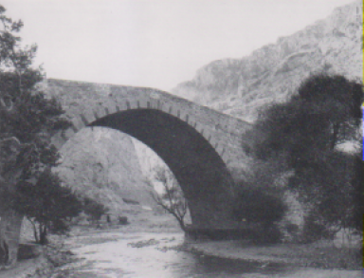
2.o viaggio, nella catena del Tauro vi passò S. Paolo

